Slide 1
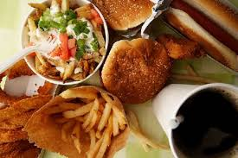
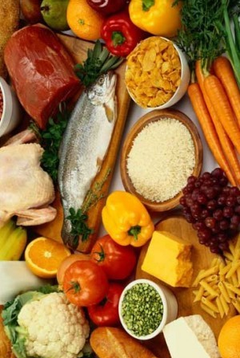
I.C. Ormea
A.S. 2014-2015
“SEI QUEL CHE MANGI?”
PROGETTO DEL DIPARTIMENTO DI MATEMATICA E TECNOLOGIA

Slide 2
IGIENE ALIMENTARE
Create by…
Alessandro Badiali
Alessio Fruscoloni
Sonny Montegrande
Giulia Musone
Eleonora Sezze
Basato sulle lezioni della prof.ssa Patrizia Parrotta

Slide 3
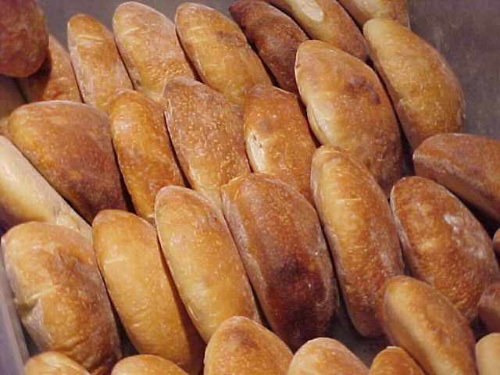
ALIMENTAZIONE
Salute Norme igienico alimentare
Cibo Alimentazione igiene
Salute

Slide 4
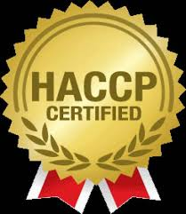
"Hazard Analysis and Critical Control Points";in italiano"Analisi dei Pericoli e Punti Critici di Controllo"
L'HACCP è un metodo di controllo costituito da un insieme di azioni fatte durante tutto il processo produttivo nel settore alimentare.
Il sistema HACCP è stato introdotto dal CODEX ALIMENTARIUS(codice alimentare)

Slide 5
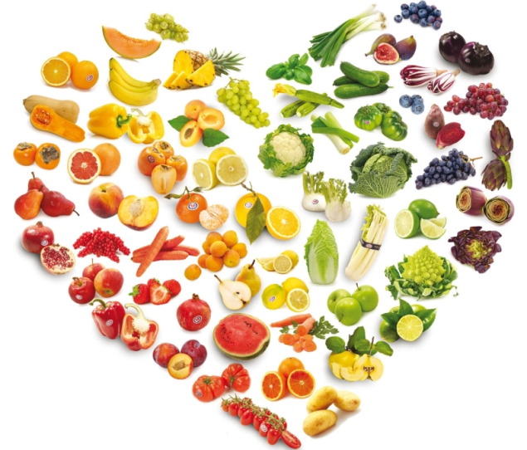
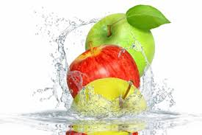
Un operatore alimentare deve attenersi a queste regole:
Controllare i locali
Avere mezzi di trasporto adeguati
Controllare le attrezzature
Smaltire in modo adeguato i rifiuti
Rifornimento idrico
Igiene del personale
Imballaggio e confezionamento
Controllare il trattamento termico
Formare gli operai del settore
Controllare gli stessi i prodotti alimentari

Slide 6
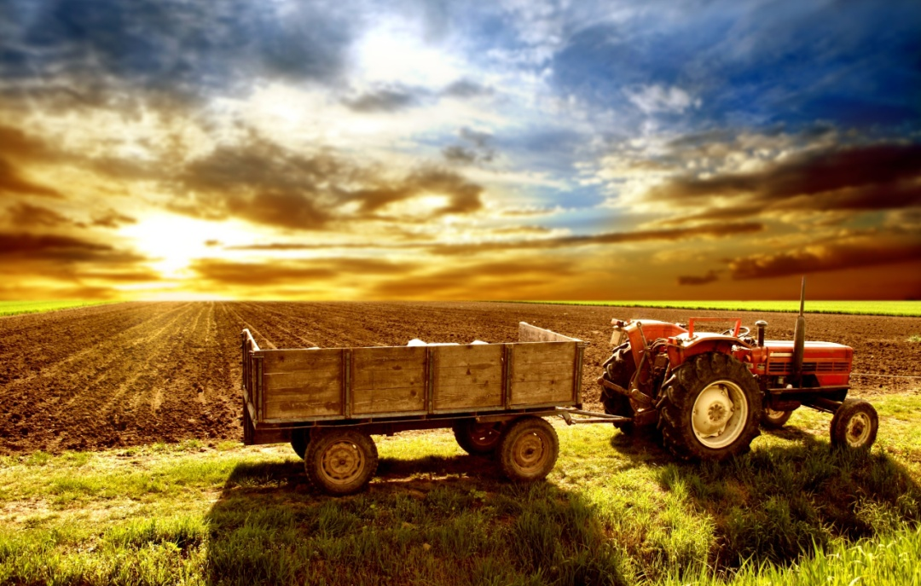
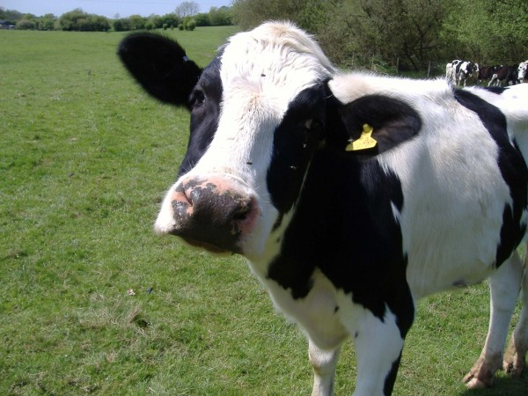
Misure e condizioni necessarie per controllare i pericoli
e garantire l'idoneità al consumo umano di un
prodotto alimentare.
PRODUZIONE PRIMARIA
Produce direttamente
Alleva
Raccoglie
Caccia e pesca

Slide 7
Decalogo
Lavarsi sempre le mani
Non ricongelare
Controllare la temperatura del frigorifero
Pulire regolarmente il frigorifero
Non lasciare i cibi ne frigorifero per molto tempo
Lavare bene frutta e verdura
Controllare la data di scadenza dei cibi
Non lasciare i cibi per più di due ore a temperatura ambiente
Proteggere e coprire i cibi
Preferibile la cottura a vapore

Slide 8
L’EXPO è l’esposizione mondiale in svolgimento a Milano dal 1° Maggio al 31 Ottobre 2015, a cui hanno preso parte 137 Paesi, 20 regioni, 22 organizzazioni e 23 aziende.
Il tema selezionato per l’EXPO 2015 è “nutrire il pianeta, energia per la vita” e intende includere tutto ciò che riguarda l’alimentazione, dall’educazione alimentare alla grave mancanza di cibo che affligge molte zone del mondo, alle tematiche legate agli OGM.

Slide 9
Sono chiamate in causa le tecnologie, l’innovazione, la cultura, le tradizioni e la creatività legate all’alimentazione e al cibo. All’interno del sito sono presenti quattro aree o padiglioni tematici ai quali va aggiunto un padiglione urbano ospitato alla Triennale di Milano.
Queste aree sviluppano i temi della nutrizione e della sostenibilità secondo differenti ambiti: l’esperienza del cibo e il futuro, il legame tra la nutrizione e l’infanzia, la possibilità di un cibo sostenibile, il rapporto tra il cibo e l’arte, la modalità di produzione del cibo. Ogni giorno all’interno del sito espositivo si svolgono diversi eventi e spettacoli.

Slide 10
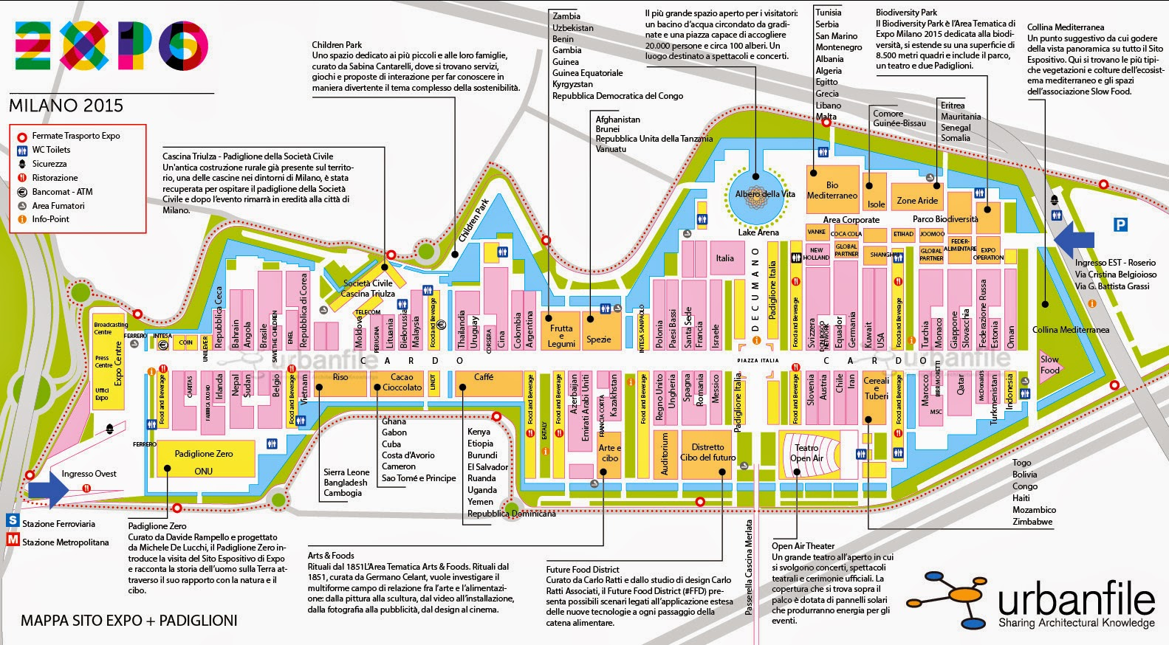

Slide 11
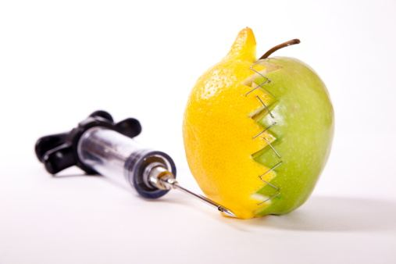
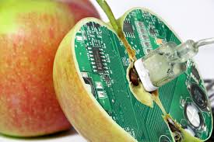
GLI OGM
Tratto dalle nostre ricerche e dal dibattito effettuato in classe
Gli OGM sono organismi geneticamente modificati, cioè organismi viventi che possiedono un patrimonio genetico modificato tramite tecniche di ingegneria genetica, che consentono l’aggiunta, l’eliminazione o la modifica di elementi genici. Il primo OGM fu ottenuto nel 1973 attraverso la clonazione di un gene di rana all’interno del batterio Escherichia coli.

Slide 12
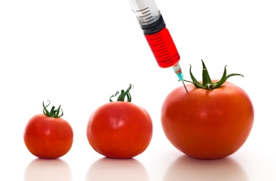
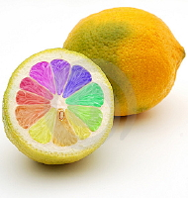
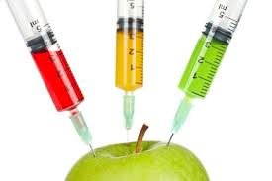
Gli OGM vengono usati in architettura, alimentazione, medicina e industria. Non esistono studi che documentino un qualche potenziale danno alla popolazione, ma parte dell’opinione pubblica ritiene che gli OGM in ambito agroalimentare possano avere potenziali rischi per l’ambiente o per la salute umana e animale.

